Slide 1
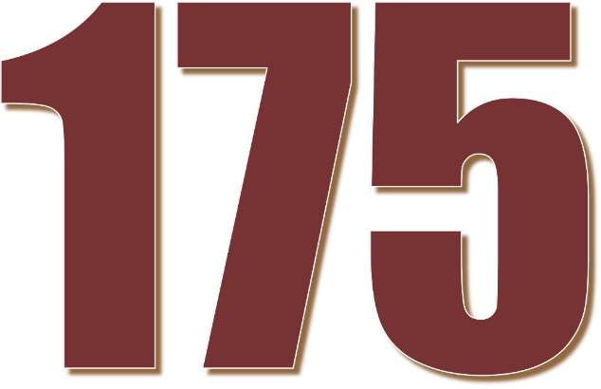
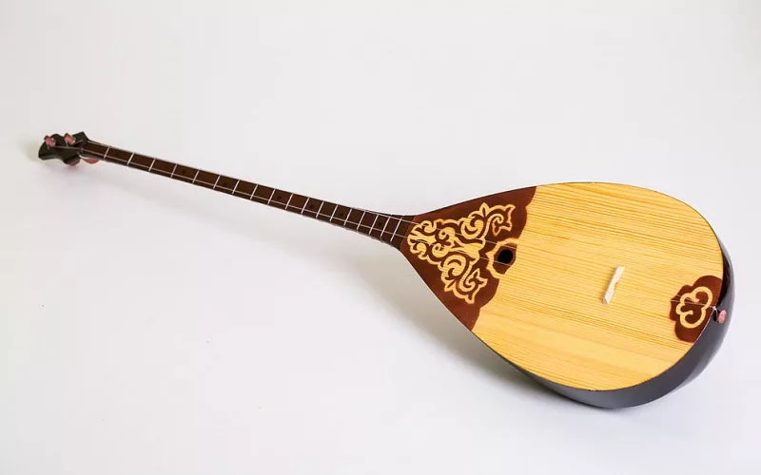
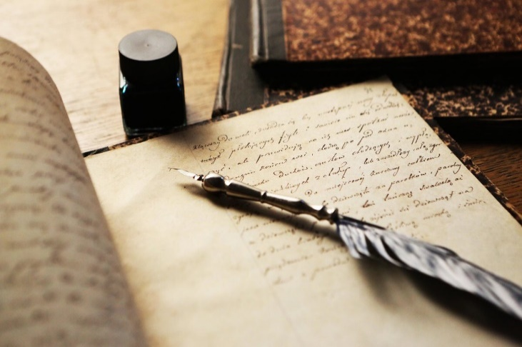
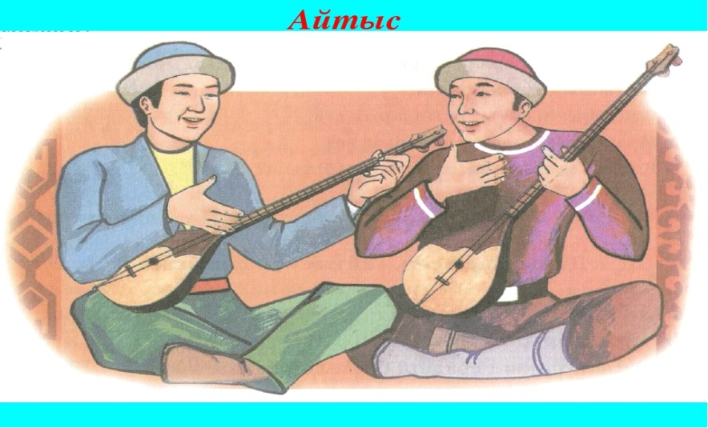
Қызығушылық ояту.
КІМ ЖЫЛДАМ?
Бүгінгі тақырып кім жайлы?

Slide 2
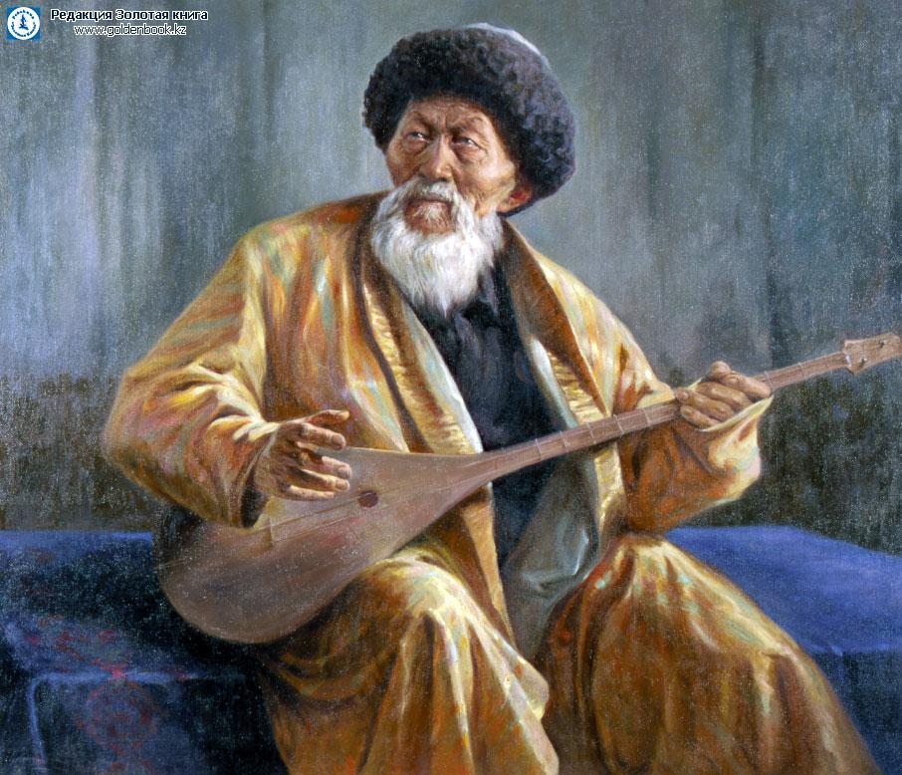
«Сам жалпы білім беретін мектеп»КММ
Ашық тәрбие сағаты
Тақырыбы:
Жамбыл Жабаев-жүз жасаған бәйтерек
10 сынып
Пән мұғалімі:
Меденова Клара Сарсенбаевна

Slide 3
Мақсаты :
Екі заман тұсында өмір сүрген, екі дәуірдің куәсі болған өз көзімен көрген өмірдің бар шындығын жырлаған жыр алыбы- Жамбыл Жабаев өмірі мен шығармашылығын таныстыра отырып, жалпы адамзаттық және ұлттық құндылықтарды қадірлей білуге тәрбиелеу.

Slide 4
Шын жүректен
шыққан сөз
Жамбыл – ақыл ойдың алғыры, өзгеге ұқсамайтын дара, оқшау бет-бейнесімен аса зор құбылыс. Оның бір өзі әрі эпик ақын, әрі айтыс ақыны, әрі азаматтық әуеннің де ақыны.
Мұхтар Әуезов

Slide 5
Жамбыл жырлары теңіз түбінде шашылып жатқан маржан сықылды. Оны жинап алып халқының қолына беру - біздің әрқайсысымыздың азаматтық борышымыз.
Сәкен Сейфуллин

Slide 6
Жамбылды неліктен жүз жасаған бәйтерек деп айтқан?

Slide 7
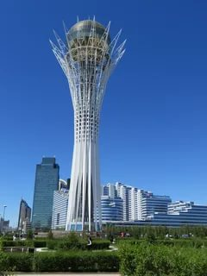
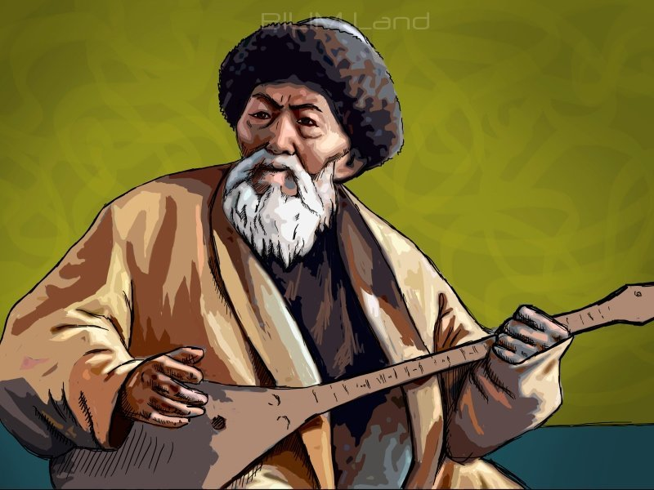
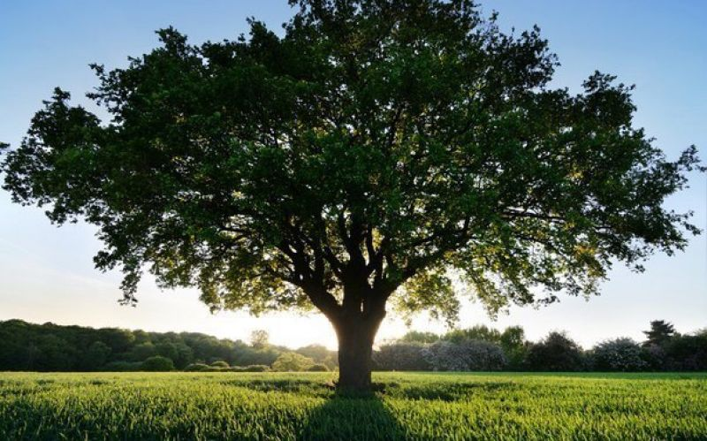
«Бәйтерек» сөзінің анықтамасына тоқталып кетейік. Қазақта «Бәйтерек» атауына ие болған тамырын тереңге жіберген, көп жыл жасаған, ыстықтағанға сая болатын шаршағанға демеу болатын, жүргіншіге тоқтау болатын үлкен саялы, қасиетті ағаш бар. Астанамыздың қақ төрінде орын теуіп, бар адамзатты өзінің көркімен баурайтын, Қазақстанның символына айналған «Бәйтерегіміз» де осы қасиетті ағаштың үлгісімен салынған. Осындай қасиетті «жүз жасаған бәйтерек» атты атауға ие болған қазақтың жалғыз ғана ақыны- Жамбыл Жабаев екен.
Міне, осы үш бәйтеректі салыстырып, бір - біріне теңеуіміз де бекерден-бекер емес. Біздің бүгінгі сабағымыз « Жүз жасаған бәйтерек» деп аталуы да сондықтан.

Slide 8
Жамбыл Жабаев жайлы
бейнематериалға назар аударайық.
https://youtu.be/iAKFBRhZZXs

Slide 9
Биыл – жыр алыбы Жамбыл Жабаевтың туғанына 175 жыл
(1846 – 2021)
Ұлы қазақ даласында сан ғасырлық жолдан өткен жыраулық мектеп бар еді. Асанқайғы, Қазтұған, Шалкиіз, Доспанбет, Жиенбет, Бұқар, Ақтамберді, Үмбетей, Қаблиса, Сүйінбай сынды жыраулар өмір сүрді. Ауыз әдебиетінің алыбы Жамбыл Жабаев та осы жыраулық мектептің соңғы өкілі десе де болғандай еді. Ол «Менің – пірім Сүйінбай, сөз сөйлемен сыйынбай» деп өмірін өлеңге арнады. Атақты Майкөт пен Құлмамбетті жеңіп, Жетісудың бірінші ақыны атанды. Елімнің жақсыларын таныстырған, Ой жырым, қызыл тілім сенің арқаң, – деген Жамбыл баба қандай құрметке де лайық.
Биылғы жыл қазақ халқы үшін атаулы жыл. Биыл Жамбыл атамыздың туғанына 175 жыл. Жамбыл есімі әдебиетіміздің үлкен бір белесі, биігі болып тарихқа енді. Сондықтан Жамбылдың өмірі мен шығармаларын таныту, қазақ баласының бойына сіңіру мұғалімнің басты міндеті.

Slide 10
Жамбыл әлеміне
саяхат

Slide 11
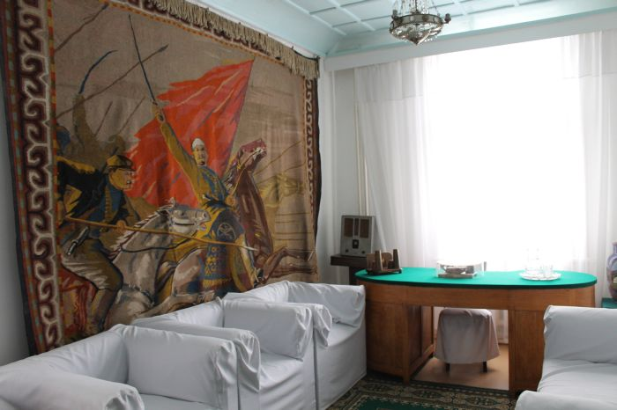
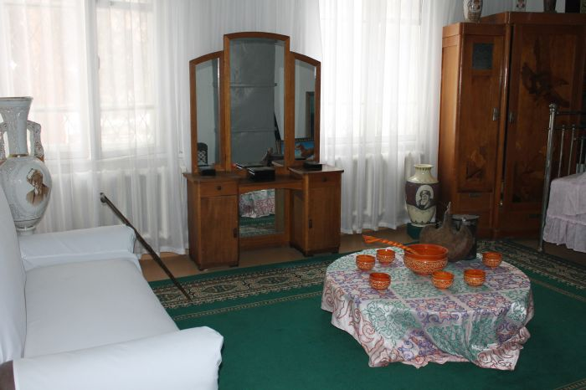
Бұл ақынның өмірінің соңғы жылдарында тұрған үйі (1938-1945). Қазір мұнда Жамбылдың әдеби-мемориалдық мұражайы орналасқан. Бұл үйді Жамбылға 1938 жылы 92 жасында ақындық өмірінің 75 жылдығы тойланған уақытында Қазақстан өкіметі салып берілген екен. 12 бөлмеден тұратын Жамбыл атаның үйі көзі тірісіне қандай болса, қазіргі уақытта да дәл сол қалыпында сақтаулы тұр.

Slide 12
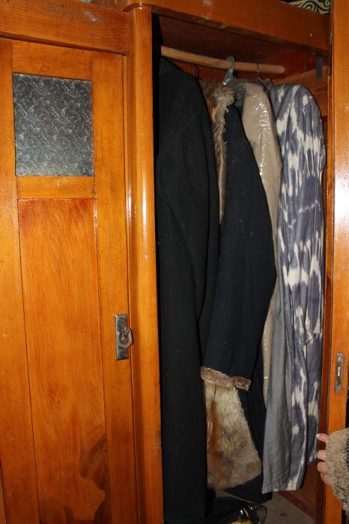
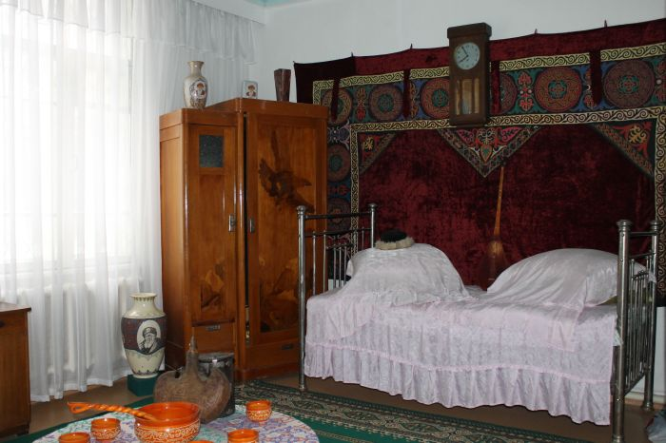
Жамбыл ата шифонерінің ішінде оның киген киімдері әлі күнге дейін сақталып тұр (түлкі ішігі, пальтосы, шекпендері, шапаны)
Жамбыл атаның бөркі.
Көптеген суреттерде, портреттерде дәл осы бөрікімен бейнеленген.

Slide 13
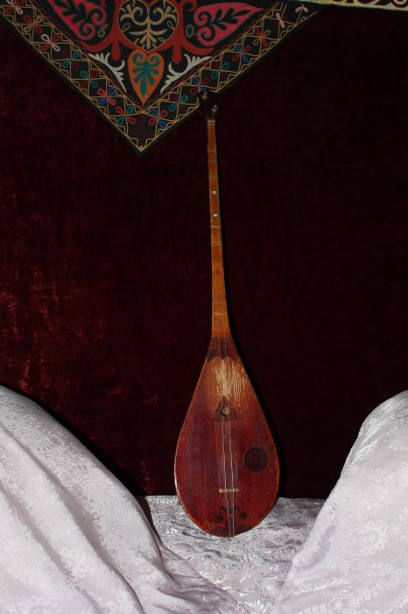
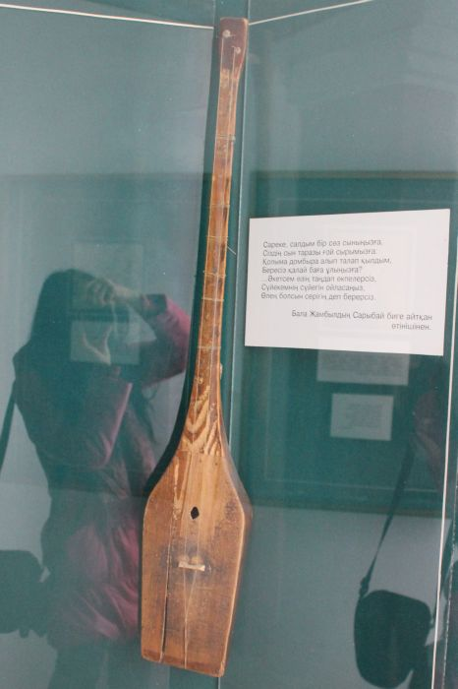
Суретте атаның 1936 жылғы домбырасы.
Жамбыл Жабаевтың 3 домбырасы сақталған.
2 домбырасы осы мұражайда, ал бір домбырасы Алматыдағы
Республикалық музыка аспаптар мұражайында сақтаулы.

Slide 14
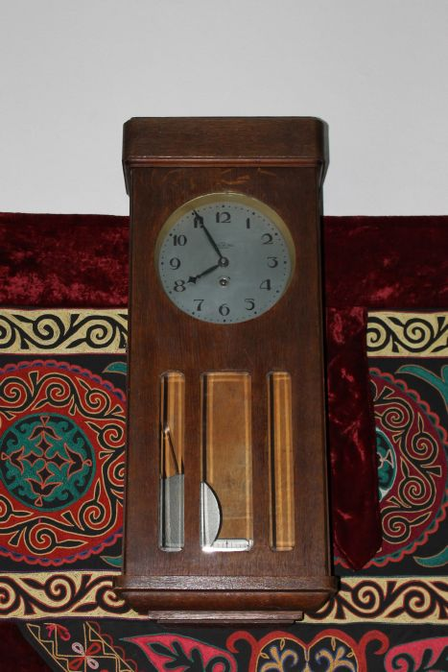
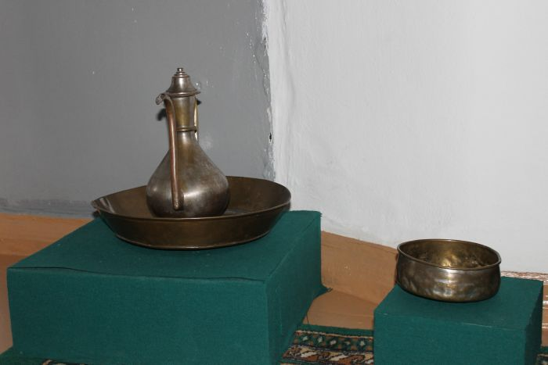
Бұл Жамбыл атаның дүниеден озған
уақытында тоқтап қалған сағаты.
Қайтар-қайтқанынша бес уақыт намазын қалт
жібермеген ақынның құмғаны, легені.

Slide 15
Жамбыл ата хат танымағандықтан оның әдеби хатшылары болған. Әбділда Тәжібаев, Қапан Сатыбалдин, Қалмұқан Әбдіқадіров, Ғали Орманов, Тайыр Жароков, Мұхтар Әуезов, Сәбит Мұқановтар кезекпен келіп,
осы кабинетте жұмыс істеген.

Slide 16
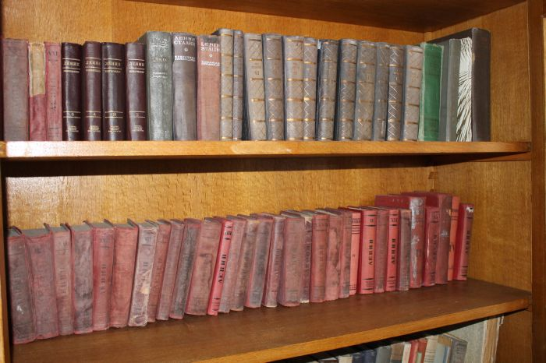
Жамбыл атаның кішігірім кітапханасы сақталған.
Ол өзі оқи алмаған, алайда, хатшылары оған түрлі кітаптарды кезекпен оқып беріп отырған.
Жамбыл атаның есте сақтау қабілеті өте тамаша болған.
92 жасына дейін оның бірде-бір өлеңдері қағаз бетінде сақталмаған екен. Тек 92 жасында ғана оған хатшылар тағайындалып, қазіргі уақытта 3000-ға жуық өлеңдері қағаз бетіне түскен.

Slide 17
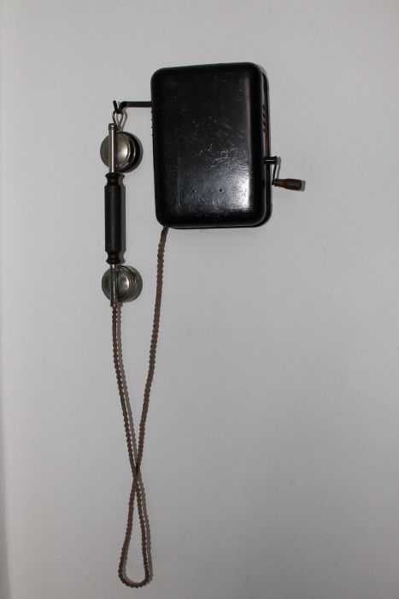
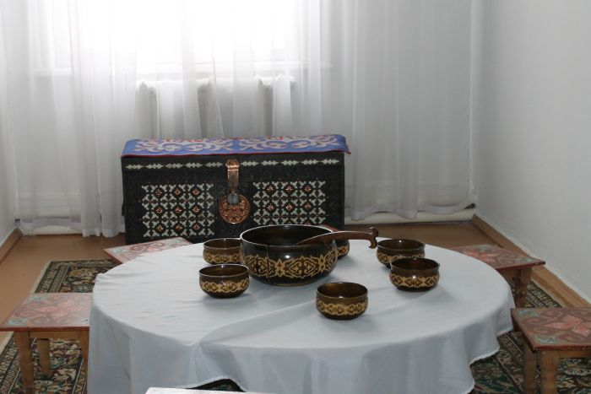
Бұл 1943 жылы орнатылған
Жамбыл атаның қолданған телефоны.
Жамбыл ата бұл үйде кіші баласы Тезекбай атаның отбасымен бірге тұрған.
Суретте үйдегі кішігірім асхана. Мұнда келін, немерелерімен бірге қымыз, шай ішкен.

Slide 18
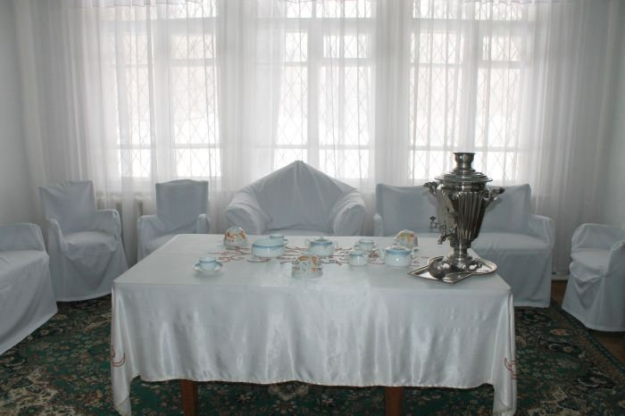
Қонақ бөлме. Көптеген сыйлы қонақтарды осы бөлмеде күтетін болған. Үстелдің үстіндегі кеседен басқа ыдыстардың барлығын ата көзі тірісінде өзі қолданған. Үйдегі дүние-жиһаз, кресло, дивандардың барлығы 1938 жылы өкімет тарапынан сыйланған. Бүгінгі күні үйде перделер ауыстырылған және кілемдері 5 жылда бір жаңарып отырады.

Slide 19
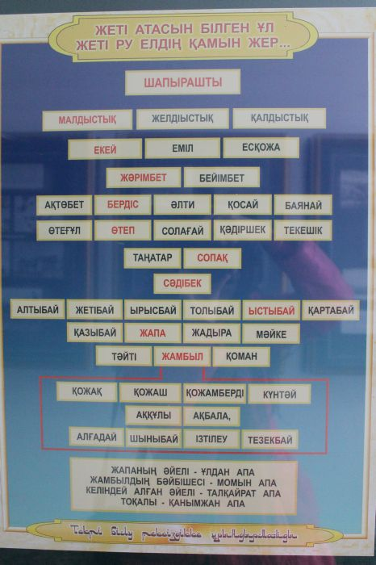
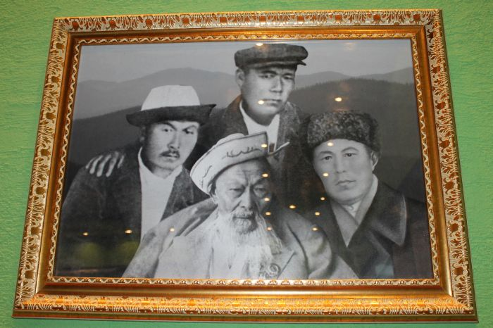
Жамбыл Жабаевтың жеті атасы.
Жамбыл ата үш рет кезекпен үйленген. Бірінші бәйбішесі
Момын апа қайтыс болғаннан кейін, Талқайрат апаға үйленіп,
ол дүниеден озғаннан соң Қанымжан апаны алған.
Осы үш ападан 10 баласы болған. 2 қыз, 8 ұл.
2 ұлы майданда қаза болған. Қазіргі таңда осы балаларынан
100-ден астам ұрпақтары бар.

Slide 20
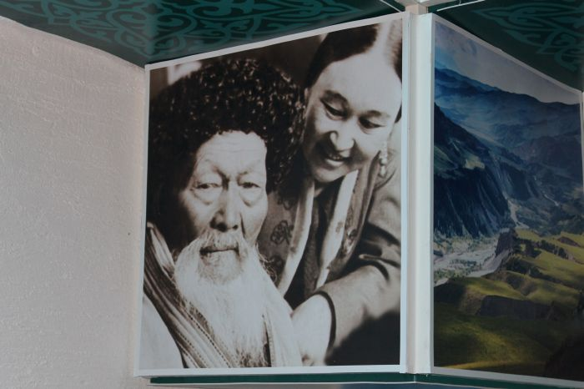
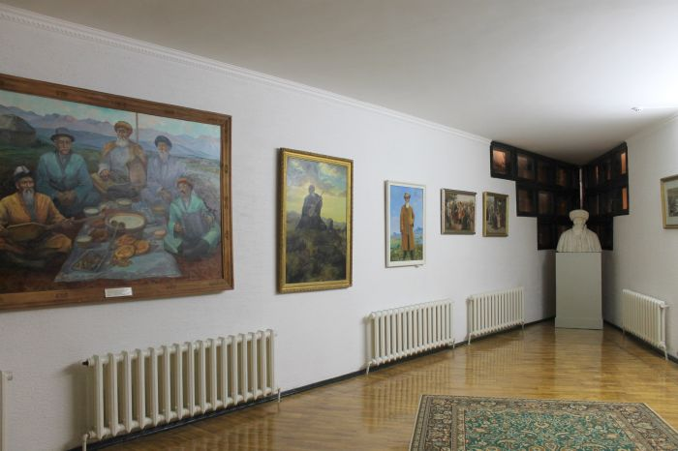
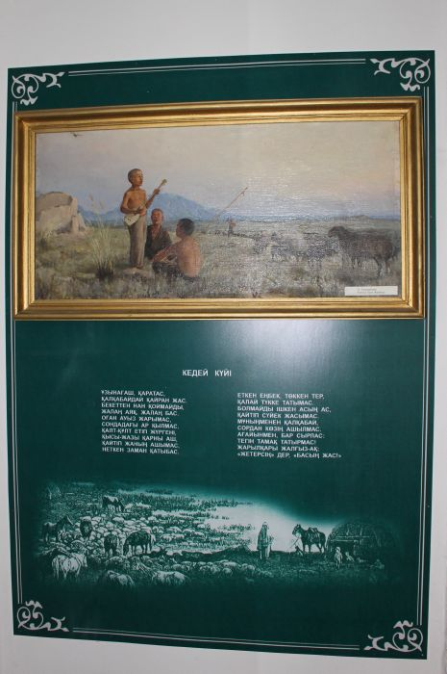
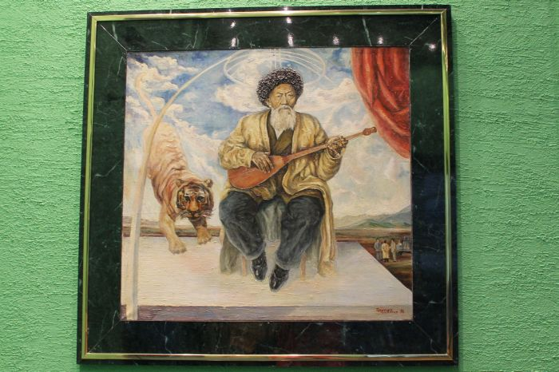
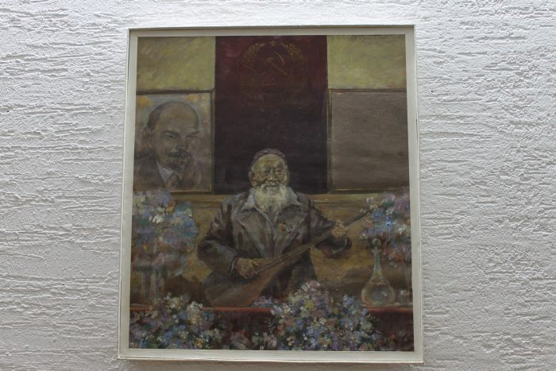
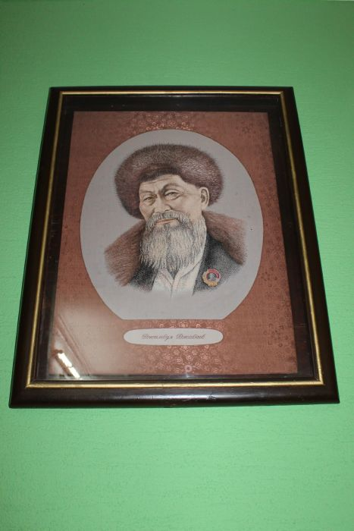
Мұражайда 1938-1945 жылдар аралығында түсірілген
фотосуреттердің барлығы үлкейтіліп қойылған.
Мұражайда 1938-1945 жылдар аралығында түсірілген фотосуреттердің барлығы үлкейтіліп қойылған.

Slide 21
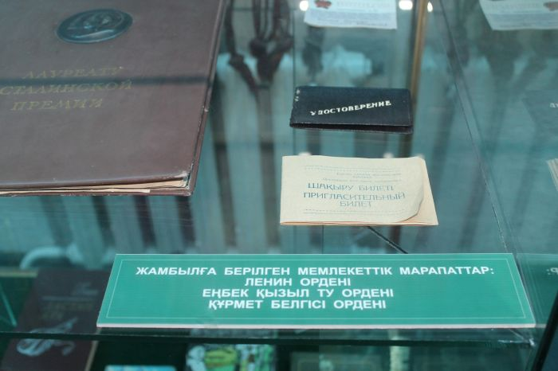
Көзінің тірісінде алған орден, медальдары.
Ақын екінші дәрежелі Сталиндік премиямен наградталған және
Ленин орденімен, Құрмет белгісі,
Еңбек Қызыл Ту орденімен марапатталған.
Сонымен қатар депутат та болып сайланған.

Slide 22
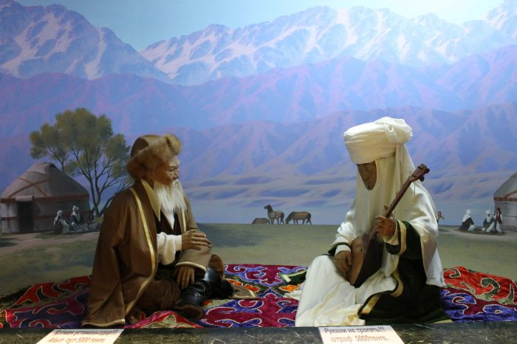
Қазақ халқының бұлбұлы
Күләш Байсейітова Жамбыл
ақынға жиі келіп тұрған.
Оны қызындай көріп, қызғалдағым
деген ақын:
«Қызым келді жаныма
қызғалдақтай,
Жүрер ме екен кәрінің
сөзі жақпай.
Сені тапқан анаңнан
айналайын,
Бір міні жоқ мүсінінде арғымақтай, — деп оған өлең жолдарын да арнаған.

Slide 23
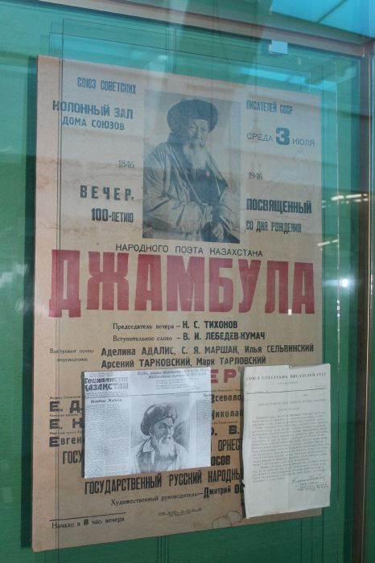
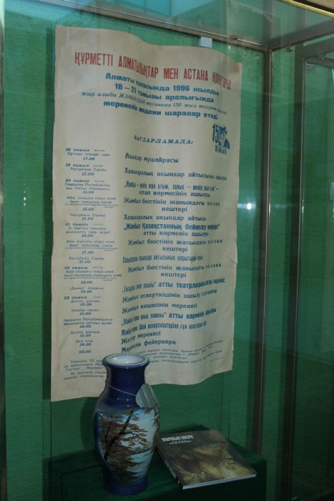
1996 жылы аталынып өткен 150 жылдық мерейтойына шыққан афиша
Жамбыл Жабаевтың 100 жылдық
мерейтойына шыққан афиша

Slide 24
Жамбыл жабаевқа
орнатылған мүсіндер

Slide 25
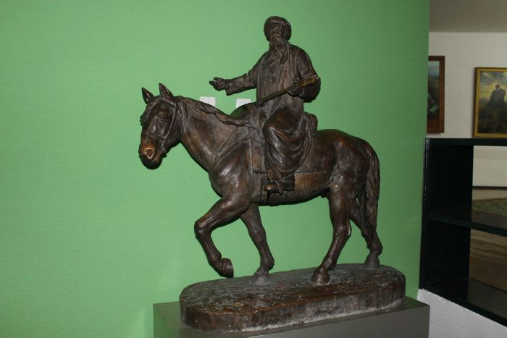
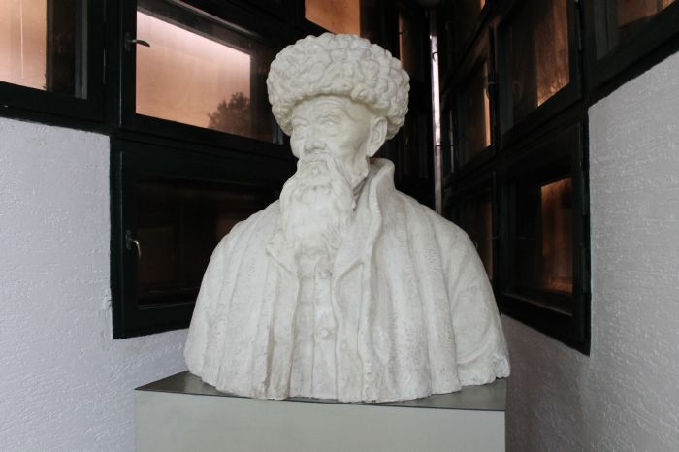
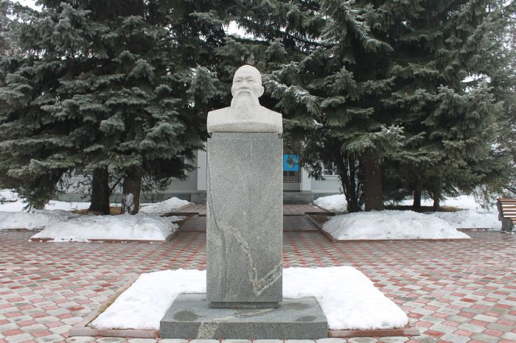

Slide 26
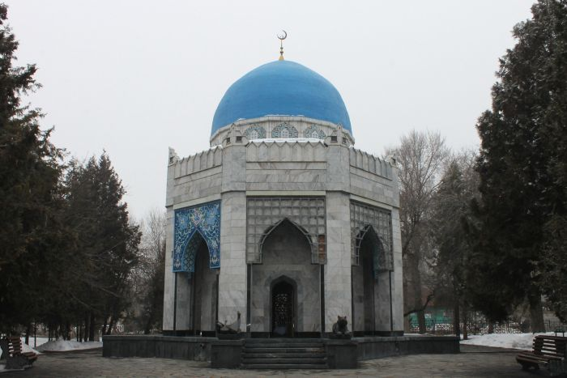
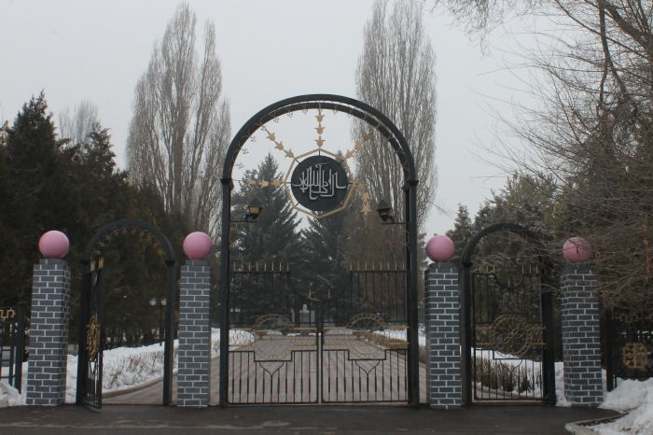
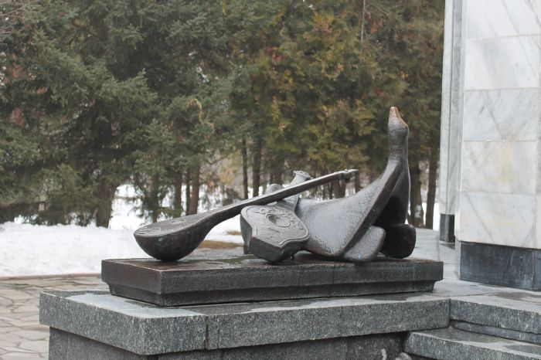
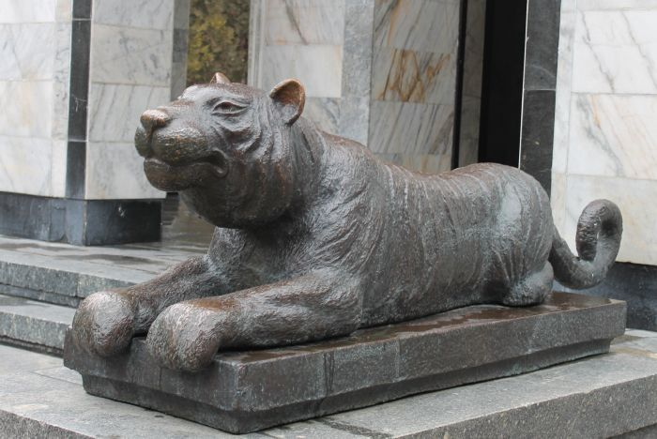
Жамбыл ата 1945 жылы
22 маусымда сағат
7:55-те қайтыс болған екен.
Өзінің өтініші бойынша үйінің
артындағы алма бағында жерленген.

Slide 27
1.Жамбылды неліктен «бәйтерек» деп атау себебі?
2.Дүниеге келген айы қандай?
3.1881жылы Жетісуде қай айтыскер ақынды жеңіп алды?
4.Жамбылдың ұстазы кім?
5.Жамбыл жас ұрпақты неге шақырады?
6. Жамбыл1938жылы қандай орденмен марапатталды?
7.Жамбыл қанша жасаған?

Slide 28
Назарларыңызға
рақмет!

